Slide 1

PRESENSTASI WEBSITE PENDIDIKITAKITA OLEH ANDY RAHMAN RAMADHAN

Slide 2
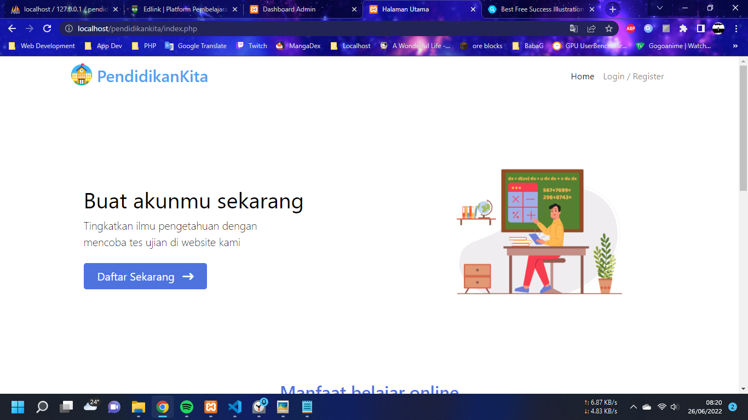
Penampilan Halaman Utama

Slide 3
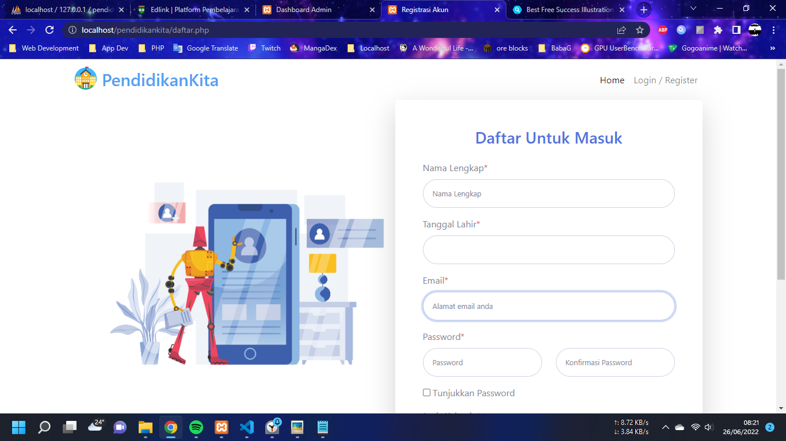
Penampilan Halaman Registrasi

Slide 4
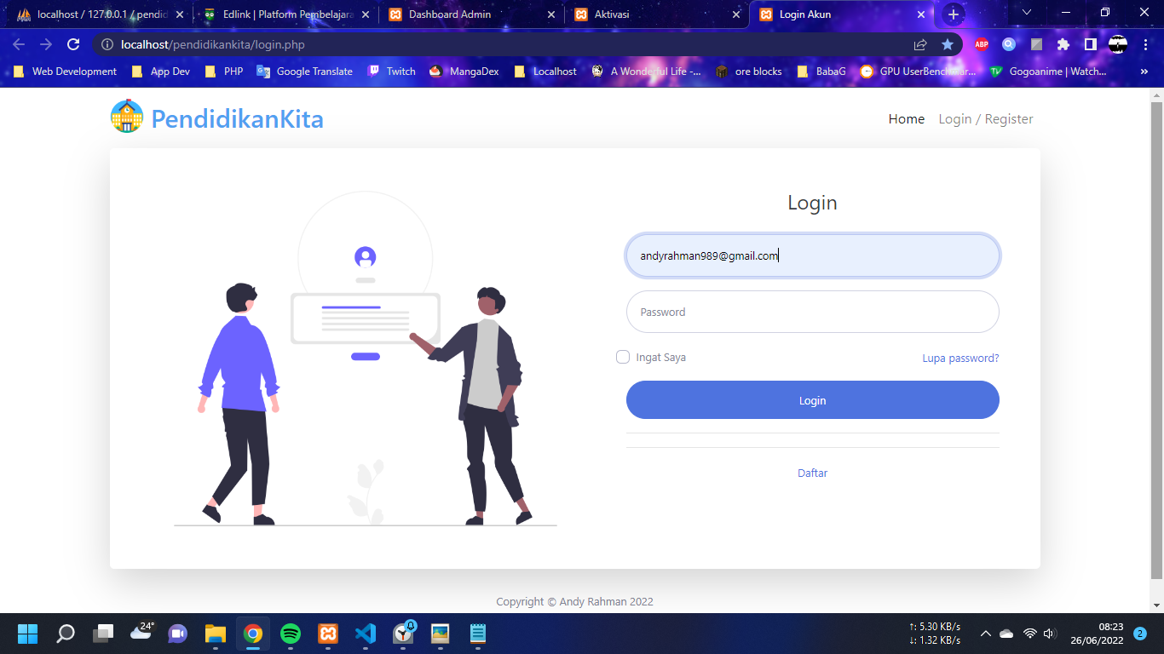
Penampilan Halaman Login

Slide 5
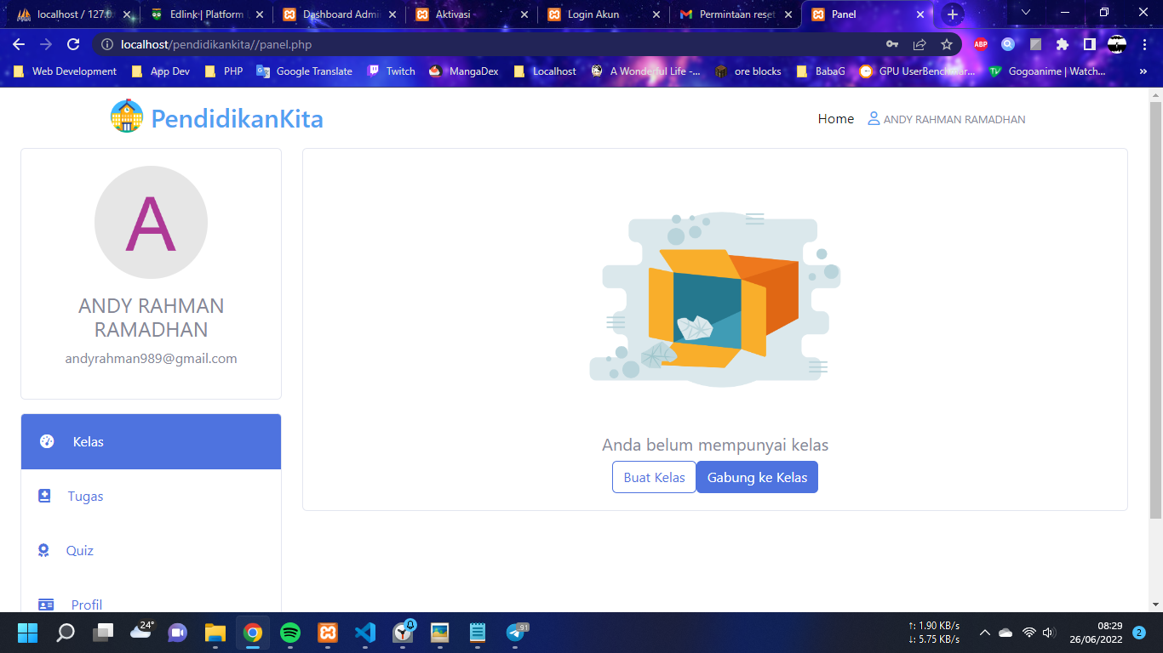
Penampilan Halaman Panel

Slide 6
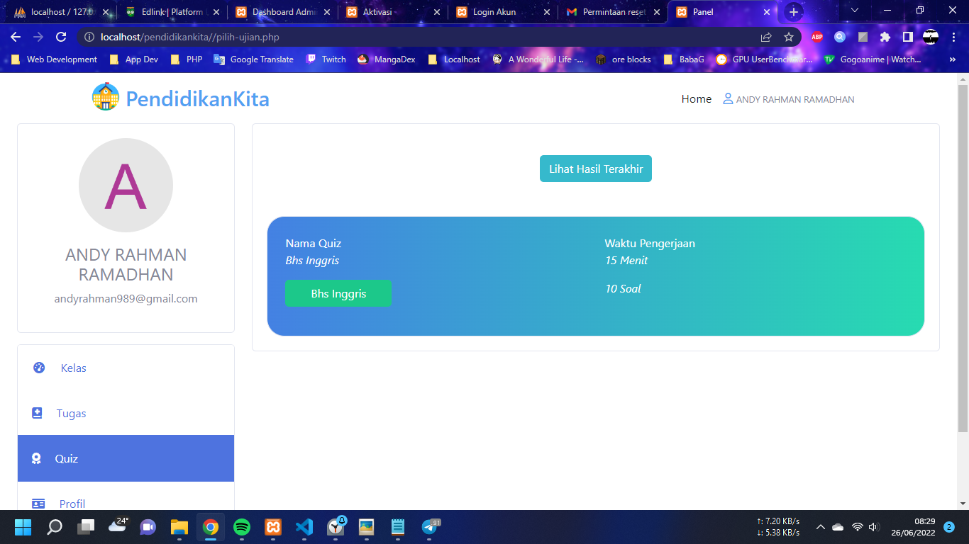
Penampilan Pilih Quiz

Slide 7
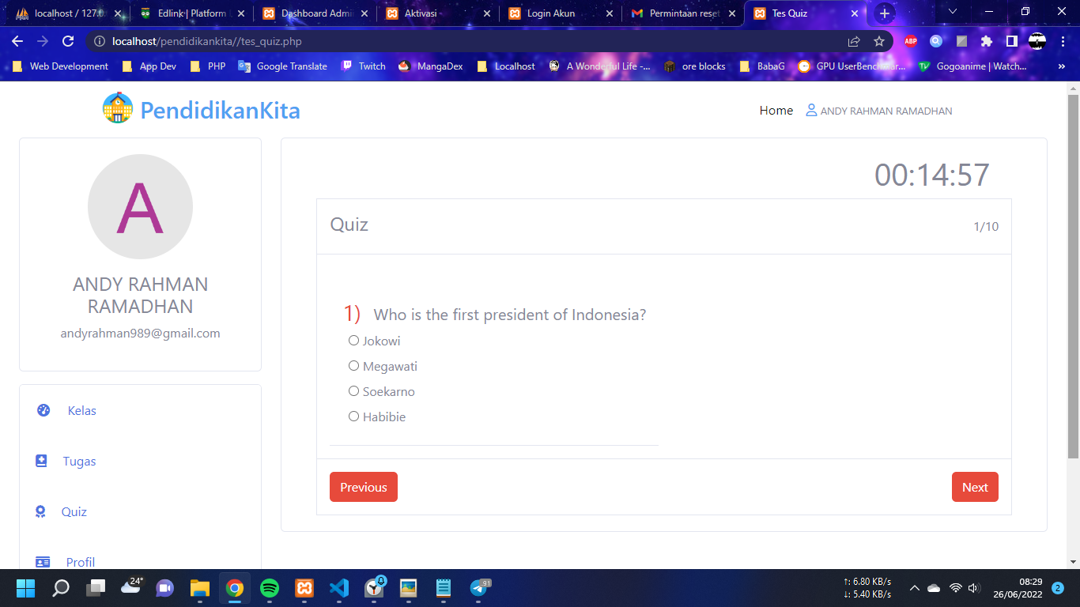
Penampilan Halaman Quiz

Slide 8
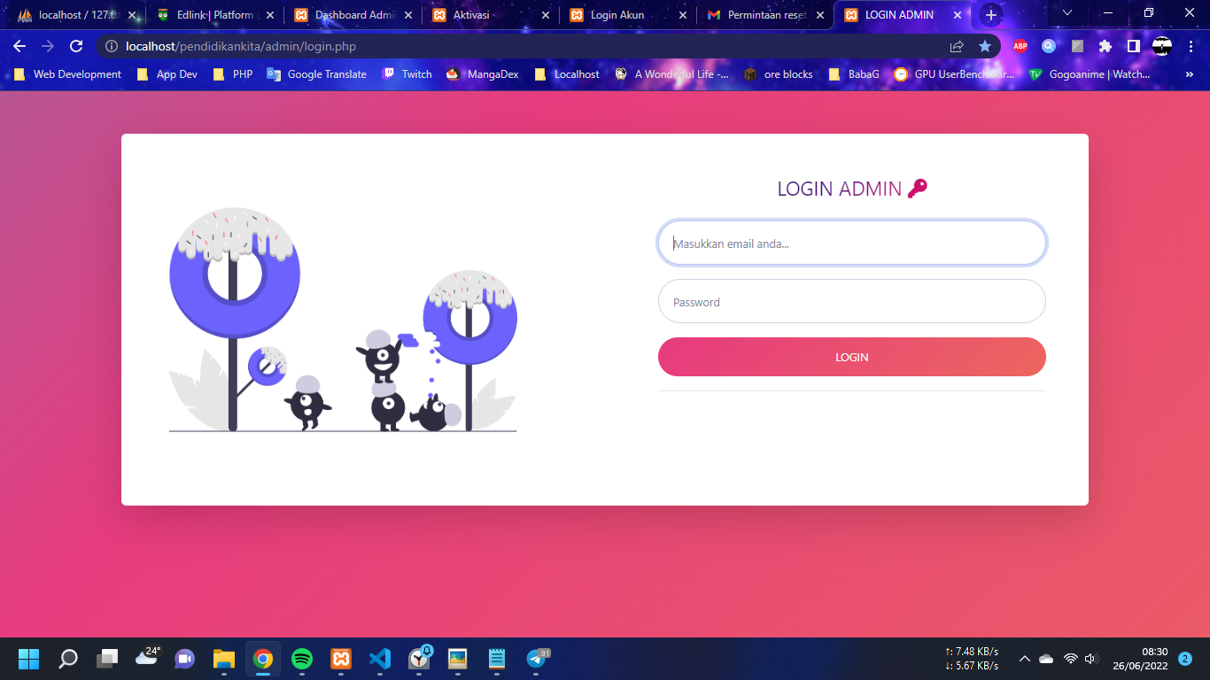
Penampilan Login Admin

Slide 9
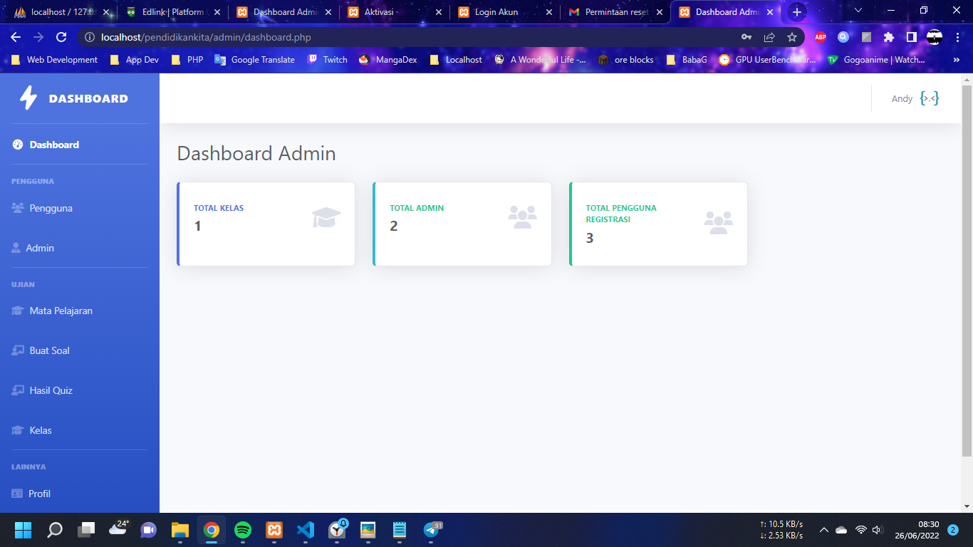
Penampilan Dashboard Admin

Slide 10
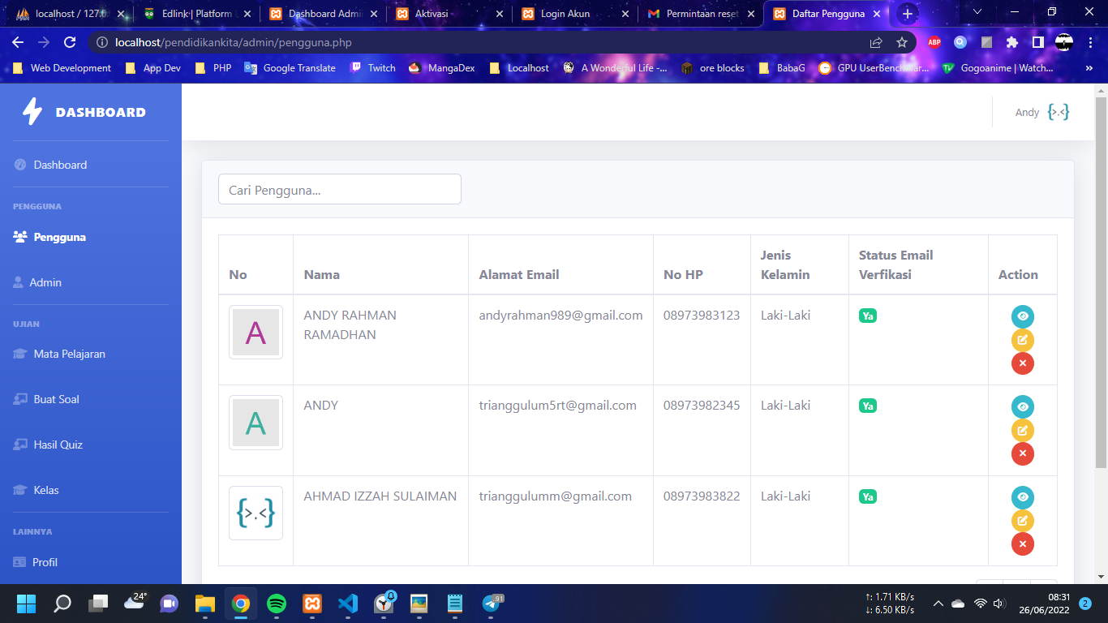
Penampilan Daftar User

Slide 11
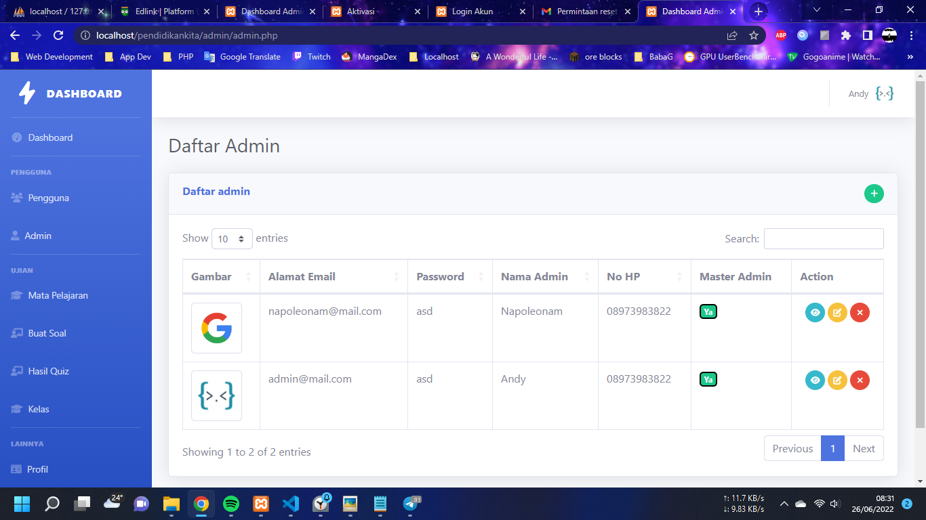
Penampilan Daftar Admin

Slide 12
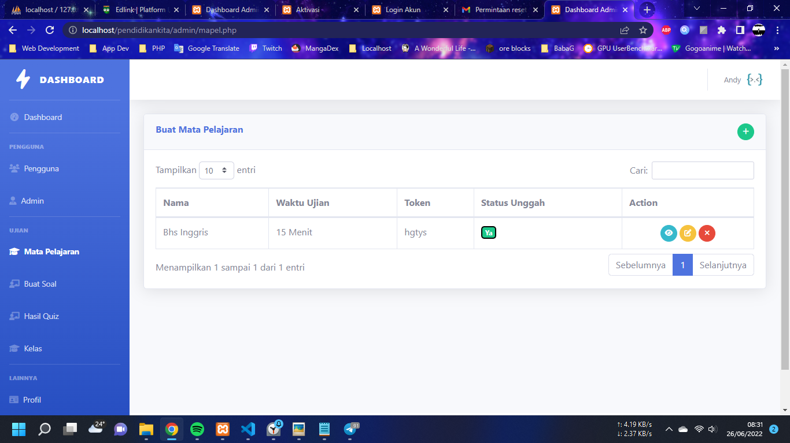
Penampilan Mata Pelajaran

Slide 13
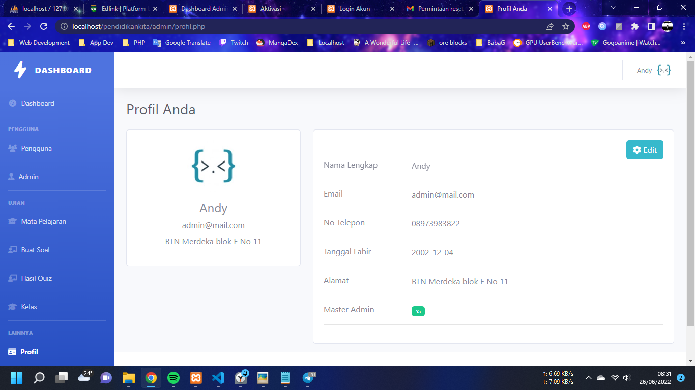
Penampilan Profil Admin

Slide 14


Backend Website

Slide 15




Front End Website

